Slide 1
Решение задач (1-2)
Команда №20 «Нефизики и непрограммисты»

Slide 2
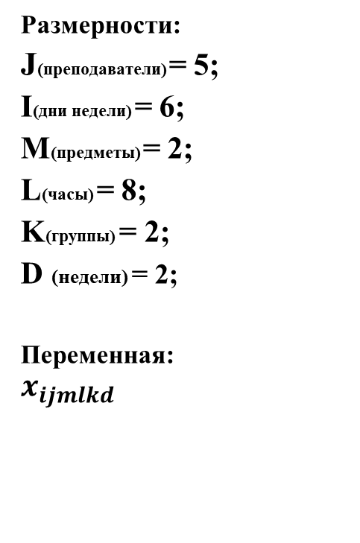
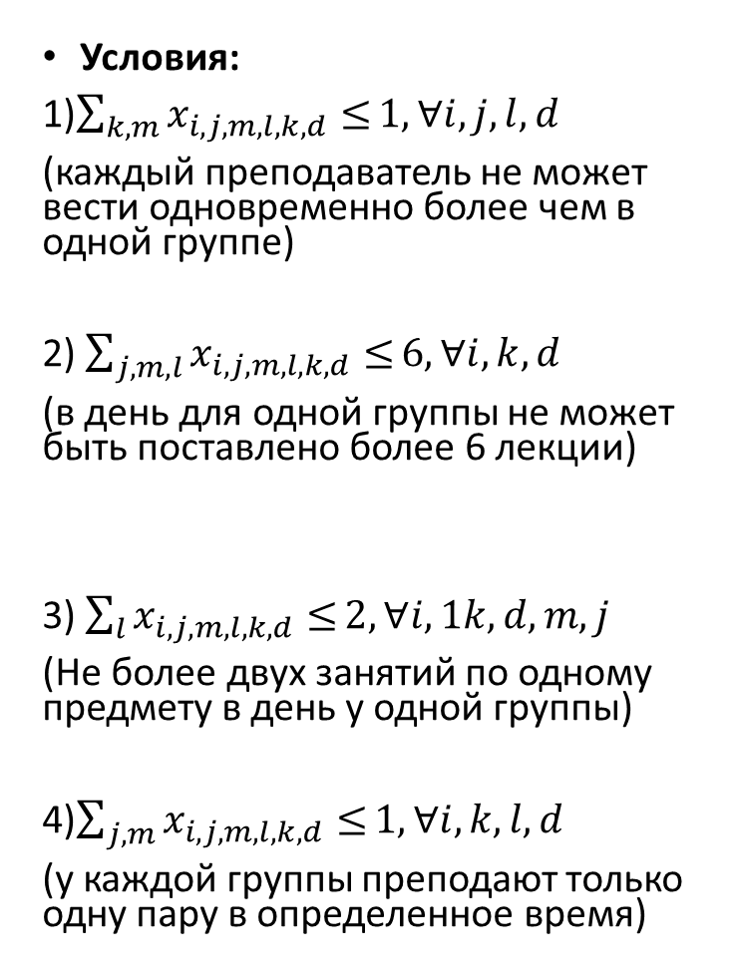
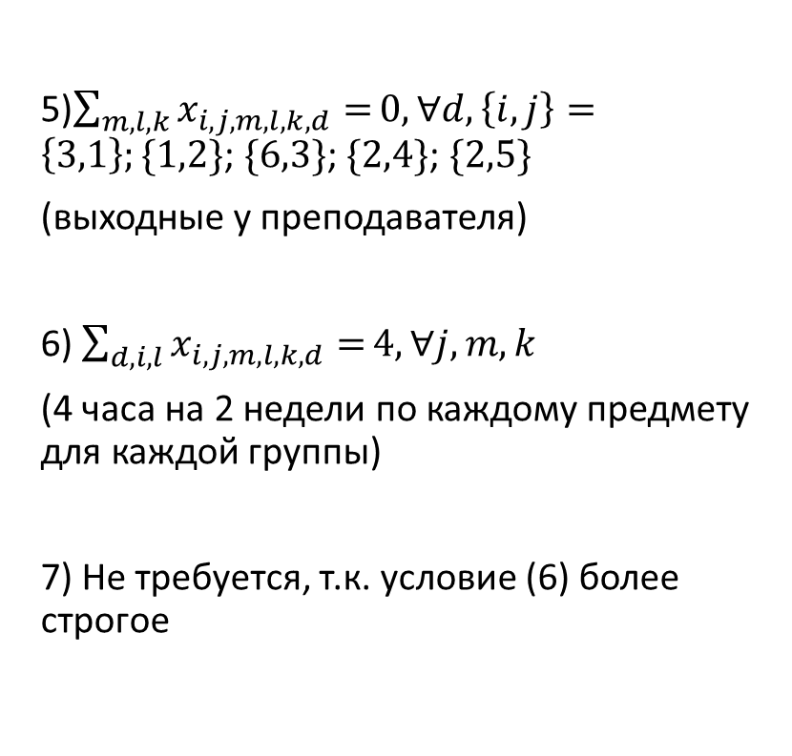
Постановка задачи
Условия:
1)$\sum_{k,m}{x_{i,j,m,l,k,d}≤}1, ∀i,j,l,d$
(каждый преподаватель не может вести одновременно более чем в одной группе)
2) $\sum_{j,m,l}{x_{i,j,m,l,k,d}≤}6, ∀i,k,d$
(в день для одной группы не может быть поставлено более 6 лекции)
3) $\sum_{l}{x_{i,j,m,l,k,d}≤}2, ∀i,1k,d,m,j$
(Не более двух занятий по одному предмету в день у одной группы)
4)$\sum_{j,m}{x_{i,j,m,l,k,d}≤}1, ∀i,k,l,d$
(у каждой группы преподают только одну пару в определенное время)
5)$\sum_{m,l,k}{x_{i,j,m,l,k,d}=}0, ∀d, \left\{i,j\right\}=\left\{3,1\right\};\{1,2\}$; $\{6,3\}$; $\{2,4\}$; $\{2,5\}$
(выходные у преподавателя)
6) $\sum_{d,i,l}{x_{i,j,m,l,k,d}=}4, ∀j,m,k$
(4 часа на 2 недели по каждому предмету для каждой группы)
7) Не требуется, т.к. условие (6) более строгое
Размерности:
J(преподаватели) = 5;
I(дни недели) = 6;
M(предметы) = 2;
L(часы) = 8;
K(группы) = 2;
D (недели) = 2;
Переменная:
$$x_{ijmlkd}$$

Slide 3
Алгоритм расписания занятий на основе метода квантового отжига (QUBO)

Slide 4
Итоговая таблица:

Slide 5
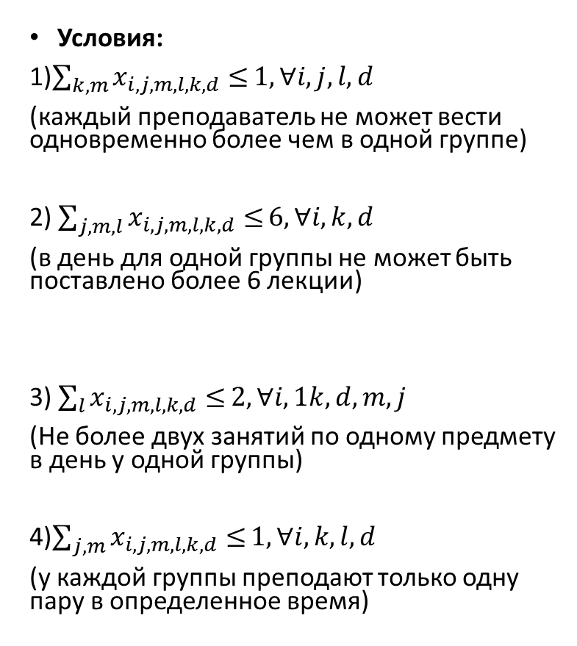
Классический алгоритм расписания занятий методом перебора (с оптимизацией)
Условия:
1)$\sum_{k,m}{x_{i,j,m,l,k,d}≤}1, ∀i,j,l,d$
(каждый преподаватель не может вести одновременно более чем в одной группе)
2) $\sum_{j,m,l}{x_{i,j,m,l,k,d}≤}6, ∀i,k,d$
(в день для одной группы не может быть поставлено более 6 лекции)
3) $\sum_{l}{x_{i,j,m,l,k,d}≤}2, ∀i,1k,d,m,j$
(Не более двух занятий по одному предмету в день у одной группы)
4)$\sum_{j,m}{x_{i,j,m,l,k,d}≤}1, ∀i,k,l,d$
(у каждой группы преподают только одну пару в определенное время)
Равенства в классическом методе можем заменить на задание 80 точек, что может удовлетворить 5-7 условиям
Дополнительная оптимизация состоит в том, что бы ослабить условие 6, что бы прийти к какому либо решению, а затем недостающие или превышающие кол-во пар раскидать отдельно.
В итоге программа работает 4-40 секунд + ?с на завершение

Slide 6
Итоговая таблица:

Slide 7
Сравнение методов:

